Slide 1
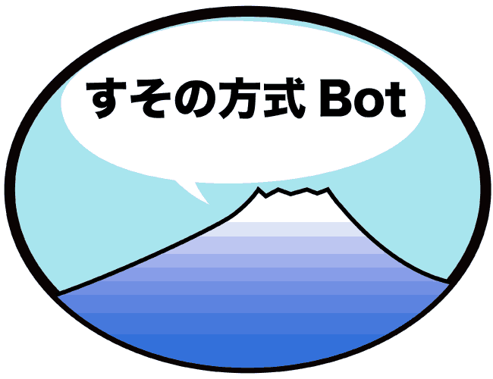
LINE Bot事前検討
すそのを広げる裾野方式Bot 2019/4/3 市川博之

Slide 2
なぜ、プロトタイプを作るか
【現状の認識】
多くの市民や、自治体職員はLINE Bot（Chat Bot）を自由に作れるものだと知らない。
データ利活用は数字の情報の活用だと思っている。
効果がどの程度あるかわからないが業者にお金を払って、試すことが必要になる。
【みんなで変えていこう】
小さなプロトタイプを作って、自分たちでも作れることを確認する。
文字もデータであり、質問者目線で作り直すことで、データ利活用につながる。
費用をかけず、LINEBotのランダム化比較試験を実施する。それにより、効果が高いなら本格運用、事業者への依頼も検討する。
今回の狙いはここ

Slide 3
1. なんのために作りたいのか
LINE Botをなんのために作りたいか考えましょう。作ることにより、目標が達成され、価値が発揮できるでしょうか。
目標 ：どういう状態にするべきか
問題点：それが出来ていないことで何が困っているのか？
課題 ：障害となっているものは何か？
目標
この結果得られる価値 【アウトカム】
課題
障害
障害
この ギャップが 問題点
現状

Slide 4
LINE Botの目標を考えましょう
Q&Aができることで、どんな課題が解決し現状とのギャップ（問題点）が縮まり、目標となる姿になるでしょう？
目標
課題
障害
障害
問題点

Slide 5
2. 回答は明確なものか
質問に対して、回答は明確に作れるか考えてみましょう。
メインターゲット
「○○課にご確認ください」 ばかりでダイレクトな回答がない
例外事項が多い
No
No
Q&Aをまとめて作り込み できる
Yes
Yes
例外ごとに綺麗にQ&Aが 分けられれば可能
電話やメールでシンプルに応答できるか
Yes
直接の回答が少ないものは LINE Botを使っても使用者が イライラするので向かない
No
個別の詳細な相談、たくさん条件を 聞かないと答えられないような相談は Q&A方式のLINE Botに向かない

Slide 6
3. ステークホルダーは誰か？
Qが作れる人、Aが作れる人は誰か。
必要なQが作れる人 利用者目線で、質問ができる人。利用者目線での言葉で聞ける人。
必要なAが作れる人 思い込みではなく、事実を元に説明ができる人、専門職。
No. | 課題 | 必要なQが作れる人 | 必要なAが作れる人
1 | 課題A | 誰が質問する？ | 誰が正しい回答を作れる？
2 | 課題B | 誰が質問する？ | 誰が正しい回答を作れる？
3 | 課題C | 誰が質問する？ | 誰が正しい回答を作れる？

Slide 7
3. ステークホルダーは誰か？
すそのを広げる裾野方式では、市民と自治体（社協・商工会・観光協会）で共同してQ&Aを作ることを推奨しています。
最終的なユーザーが参加していることで、精度の向上と Q&Aとして必要不必要がわかります。
市役所のHPにある、よくある質問は、原課の方の主観で 書かれていることが多く（今年はこの政策をやっている、こんな補助金がある）、会話の中で出てくる言葉でないことも多いです（寄附、供用、旅券などの行政用語）。多様な市民が 入ることで、質問者が入力するものに近くなります。

Slide 8
4. 回答の品質はどのぐらいを目指すか
みんなで作るLINE Botでは完璧は目指しません。 時期により、必要な問い合わせを追加しながら回答率を 上げることを考えます。
時期に応じたもの、利用中に問い合わせが多かったものなどメンテナンスを続けることで使いやすくする
市民も参加することで、本当にレアケースまでは必要ないことを確認する。
本当に多い問い合わせを 攻略することでヒット率を 上げつつ、効果を出す
問い合わせ件数が少ないものすべてを最初は狙わない 完成品を作るには時間もかかるし、調整も大変 まずは、効果があるところを狙い、次を考える

Slide 9
4. 回答の品質はどのぐらいを目指すか
回答の精度については実験前は60%-70%、実証実験中に80%かそれ以上程度をめざす。100%に極めて近いものをめざすのであれば、最初から業者にお金を払って対応する方が安全である。
デザイン思考で、まず作って試して、評価してなおす。
ランダム化比較試験をして、効果の出るところを早く判断する
【最初】
【ブラッシュアップ】
回答率 50%
回答率 70%
利用率 20%
利用率 40%
まずは、問い合わせのxx%が 改善できないか確認する。
うまくいけば、他部門や、市民とも協働し 回答率の向上をめざす。また、普及啓発活動で 利用率を伸ばす。
悪かった場合は、なぜ、ダメな箇所があるのか、それを分析し 有効な質問内容・答え、利用率の向上に資する作戦を立てる。

Slide 10
5. メンテナンスの頻度
時期ごとに、市民にも参加してもらいメンテナンスするのが 精度と要求にあう（２ヶ月に１度ぐらいで現在テスト中）。
業者に任せても、新しく発生したQや、アンマッチについては メンテナンスが必要になる。費用が払えるのであればその手も あるが、市民と一緒に必要な精度にする考えのため、維持には 協働ができるかも１つの要素です。
アンマッチのログ
時期ごと のQ&A
メンテナンスのワークショップ
LINE Bot 最新化
事前登録してもらった市民のQ

Slide 11
6. みなさん準備はできましたか？
ここまで考え抜いたみなさんなら、事前検討はOKです。
１度目のワークショップ、QとAをまとめ、LINE初期版を 作成するに進みましょう。

